Slide 1
Organisasi dan Arsitektur Komputer
Pertemuan 10

Slide 2
Instruction Set
Kumpulan instruksi yang lengkap yang dipahami oleh CPU
Kode Mesin
Biner
Biasanya diwakili oleh kode perakitan

Slide 3
Elemen Instruksi
Kode operasi (kode Op)
Melakukan perintah ini
Sumber Referensi Operand
Untuk ini
Hasil Referensi Operand
Taruh hasil di sini
Referensi Instruksi Selanjutnya
Ketika telah melakukan itu, lakukan ini.

Slide 4
Operand
Dalam pemrograman komputer, operan adalah istilah yang digunakan untuk menggambarkan objek apa pun yang mampu dimanipulasi.
Misalnya, dalam "1 + 2" "1" dan "2" adalah operan dan simbol plus adalah operator.

Slide 5
Ke mana Operand Pergi
Main memory (or virtual memory or cache)
CPU register
I/O device

Slide 6
Representasi Instruksi
Dalam kode mesin setiap instruksi memiliki pola bit yang unik
Untuk programmer tetap menggunakan simbol representasi
misalnya. ADD, SUB, LOAD
Operan juga dapat diwakili dengan cara
ADD A, B

Slide 7
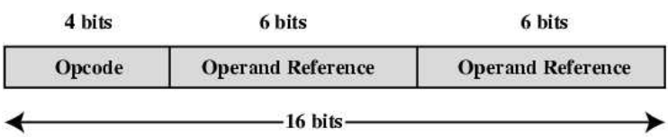
Ilustrasi

Slide 8
Tipe Instruksi
Data processing
Data storage (main memory)
Data movement (I/O)
Program flow control

Slide 9
Jumlah Alamat (a)
3 alamat
Operand 1, Operan 2, Hasil
A = b + c;
Dapat menjadi instruksi keempat - selanjutnya (biasanya implisit)
Tidak biasa
Butuhkan kata-kata yang sangat panjang untuk menampung semuanya

Slide 10
Jumlah Alamat (b)
2 alamat
Satu alamat berfungsi ganda sebagai operan dan hasil
a = a + b
Mengurangi panjang instruksi
Membutuhkan beberapa pekerjaan ekstra
Penyimpanan sementara untuk menampung beberapa hasil

Slide 11
Jumlah Alamat (c)
1 alamat
Alamat kedua
Biasanya register (akumulator)
Umum di mesin awal

Slide 12
Jumlah Alamat (d)
0 (nol) alamat
Semua alamat tersirat
Menggunakan tumpukan
misalnya. dorong a
Push b
Menambahkan
Keluarkan c
c = a + b

Slide 13
Berapa Banyak Alamat?
Lebih banyak alamat
Instruksi yang lebih rumit (kuat?)
Lebih banyak register
Operasi antar register lebih cepat
Instruksi lebih sedikit per program

Slide 14
Cont’d
Lebih sedikit alamat
Terdapat instruksi yang rumit (kuat?)
Informasi lebih lanjut per program
Lebih cepat ambil / eksekusi instruksi

Slide 15
Desain
Repertoar operasi
Berapa banyak ops?
Apa yang bisa mereka lakukan?
Berapa kompleksnya mereka?
Jenis data
Format instruksi
Panjang bidang kode op
Jumlah alamat

Slide 16
Cont’d
Registers
Jumlah register CPU tersedia
Operasi manakah yang dapat dilakukan oleh register?
Mode Addressing
RISC v CISC

Slide 17
Jenis Operand
Alamat
Angka
Integer / Float
Karakter
ASCII dll.
Data Logis
Bits atau Flags

Slide 18
Tipe Data Pentium
8 bit Byte
16 bit word
32 bit double word
64 bit quad word
Addressing is by 8 bit unit
A 32 bit double word is read at addresses
divisible by 4

Slide 19
Tipe Data Spesifik
Umum - konten biner arbitrari
Integer - nilai biner tunggal
Bilangan bulat - unsigned
BCD terbuka - Satu digit per byte
BCD Dikemas - 2 digit BCD per byte
Near Pointer - offset 32 bit di dalam segmen
Bit Field
String Byte
Float

Slide 20
Tipe Data PowerPC
8 (byte), 16 (halfword), 32 (word) dan 64 (doubleword) panjang tipe data
Beberapa instruksi perlu operand disejajarkan dengan batas 32 bit
Bisa berupa big-endian atau little-endian
Float
IEEE 754
Single atau presisi ganda

Slide 21
Tipe Operasi
Transfer data
Aritmatika
Logis
Konversi
I / O
Kontrol Sistem
Transfer Kontrol

Slide 22
Transfer Data
Menentukan
Sumber
Tujuan
Jumlah data
Mungkin instruksi berbeda untuk operasi berbeda
misalnya. IBM 370
Atau satu instruksi dan alamat berbeda
misalnya. VAX

Slide 23
Aritmatika
Tambah, Kurangi, Lipat, Bagi
Integer signed
Float?
Bisa Termasuk
Incement (a ++)
Peningkatan (a--)
Negate (-a)

Slide 24
Logika
Bitwise operations
AND, OR, NOT

Slide 25
Konversi
Binary to Decimal
etc

Slide 26
Input/Output
Mungkin instruksi spesifik
Dapat dilakukan dengan menggunakan instruksi perpindahan data (memori dipetakan)
Dapat dilakukan oleh pengontrol terpisah
(DMA)

Slide 27
Sistem Kontrol
Instruksi istimewa
CPU harus dalam kondisi tertentu
Ring 0 pada 80386+
Kode kernel
Untuk penggunaan sistem operasi

Slide 28
Pengontrol Transfer
Cabang
misalnya. bercabang ke x jika hasilnya nol
Lewati
misalnya. naikkan dan lewati jika nol
Register ISZ
Branch xxxx
ADD A
Panggilan subrutin
panggilan interupsi

Slide 29
Pengurutan Byte
Disebut Endian
Sistem yang di sisi kiri memiliki paling sedikit byte signifikan di alamat terendah
Ini disebut big-endian
Sistem yang di sisi kanan memiliki paling sedikit byte signifikan di alamat tertinggi
Ini disebut little-endian

Slide 30
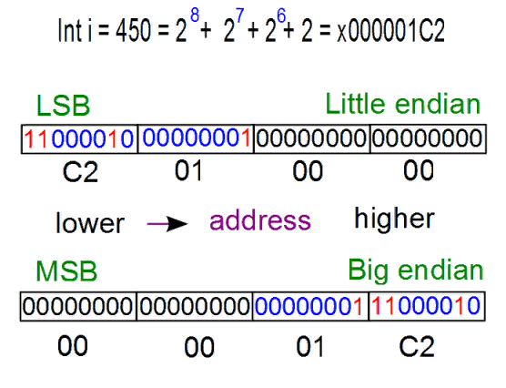
Ilustrasi

Slide 31
Standard Endianesse
Pentium (80x86), VAX adalah little-endian
IBM 370, Moterola 680x0 (Mac), dan sebagian besar RISC adalah big-endian
Internet adalah big-endian
Sehingga diperlukan konversi menggunakan WinSock

